Slide 1
Napisz program, który:
Prosi o podanie liczby całkowitej n
Wczytuje tą liczbę
Powyższe czynności powtarza aż n < 100
program WczytajLiczbe;
var
n: integer;
begin
repeat
write('Podaj liczbe calkowita n: ');
readln(n);
until n < 100;
writeln('Podano liczbe mniejsza od 100. Program zakonczony.’);
end.

Slide 2
program ReakcjeNaLiczbe;
uses crt;
var
n: integer;
begin
repeat
write('Podaj liczbe calkowita n: ');
readln(n);
if (n >= 200) then
writeln('To bardzo duza liczba!')
else if (n >= 100) then
writeln('Liczba jest wieksza lub rowna 100.')
else
writeln('Liczba mniejsza od 100 - koniec.');
until n < 100;
end.
Wersja z komentarzem

Slide 3
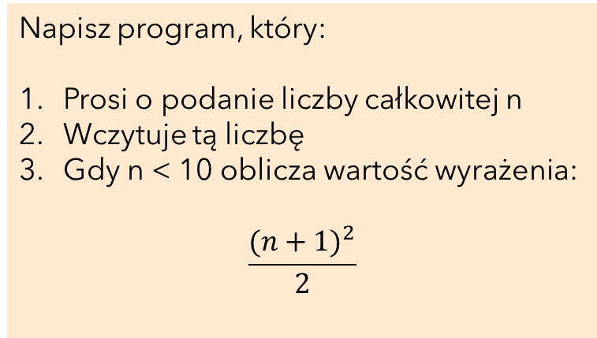
program ObliczWyrazenie;
var
n: integer;
wynik: real;
begin
repeat
write('Podaj liczbe calkowita n: ');
readln(n);
until n < 10;
wynik := sqr(n + 1) / 2; {funkcja obliczająca potęgę}
writeln('Wartosc wyrazenia wynosi: ', wynik:0:4);
end.
Napisz program, który:
Prosi o podanie liczby całkowitej n
Wczytuje tą liczbę
Gdy n < 10 oblicza wartość wyrażenia:
$$\frac{{(n+1)}^{2}}{2}$$

Slide 4
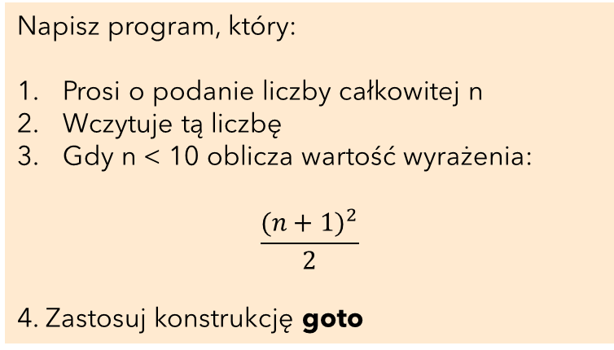
program ObliczWyrazenie;
var
n: Integer;
wynik: Real;
Label
Oblicz; { deklaracja etykiety }
begin
Write('Podaj liczbe calkowita n: ');
ReadLn(n);
if n < 10 then
goto Oblicz
else
begin
WriteLn('Warunek n < 10 nie jest spelniony, brak obliczen.');
Exit;
end;
Oblicz:
wynik := ((n + 1) * (n + 1)) / 2;
WriteLn('Wartosc wyrazenia wynosi', wynik:0:2);
end.
Napisz program, który:
Prosi o podanie liczby całkowitej n
Wczytuje tą liczbę
Gdy n < 10 oblicza wartość wyrażenia:
$$\frac{{(n+1)}^{2}}{2}$$
4. Zastosuj konstrukcję goto

Slide 5
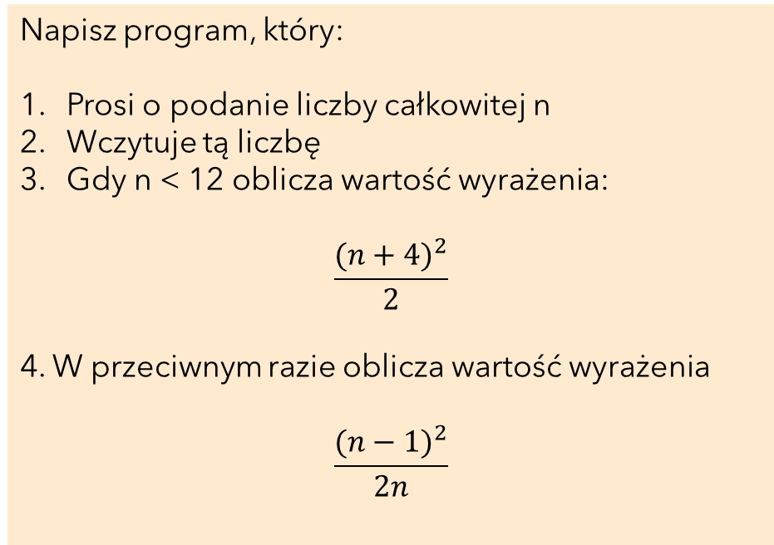
Napisz program, który:
Prosi o podanie liczby całkowitej n
Wczytuje tą liczbę
Gdy n < 12 oblicza wartość wyrażenia:
$$\frac{{(n+4)}^{2}}{2}$$
4. W przeciwnym razie oblicza wartość wyrażenia
$$\frac{{(n−1)}^{2}}{2n}$$
program ObliczWyrazenie;
var
n: Integer;
wynik: Real;
begin
Write('Podaj liczbe calkowita n: ');
ReadLn(n);
if n < 12 then
wynik := Sqr(n + 4) / 2
else
wynik := Sqr(n - 1) / (2 * n);
WriteLn('Wynik wyrazenia = ', wynik:0:4);
end.

Slide 6
Napisz program, który wczytuje całkowite współczynniki a, b i c funkcji kwadratowej i oblicza jej miejsca zerowe

Slide 7
program MiejscaZeroweFunkcjiKwadratowej;
uses
Math;
var
a, b, c: Integer;
delta: Real;
x1, x2: Real;
begin
Write('Podaj calkowity wspolczynnik a: ');
ReadLn(a);
Write('Podaj calkowity wspolczynnik b: ');
ReadLn(b);
Write('Podaj calkowity wspolczynnik c: ');
ReadLn(c);
if a = 0 then
begin
WriteLn('To nie jest funkcja kwadratowa (a = 0).');
Exit;
end;
delta := b*b - 4*a*c;
if delta > 0 then
begin
x1 := (-b - Sqrt(delta)) / (2*a);
x2 := (-b + Sqrt(delta)) / (2*a);
WriteLn('Dwa miejsca zerowe: x1 = ', x1:0:4, ', x2 = ', x2:0:4);
end
else if delta = 0 then
begin
x1 := -b / (2*a);
WriteLn('Jedno miejsce zerowe: x = ', x1:0:4);
end
else
WriteLn('Brak miejsc zerowych - delta < 0');
end.

Slide 8

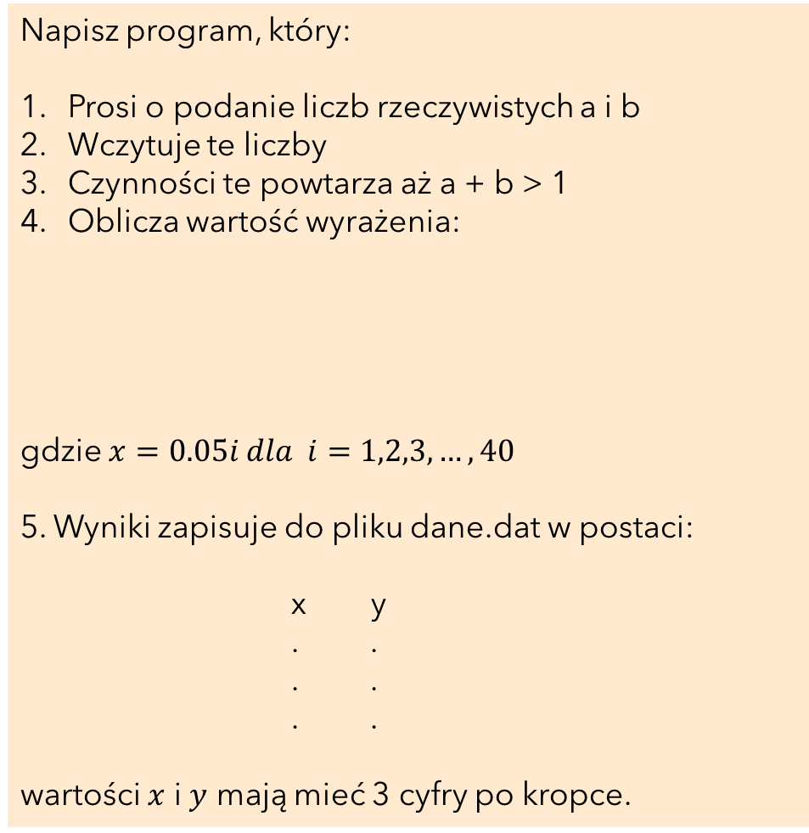
Napisz program, który:
Prosi o podanie liczb rzeczywistych a i b
Wczytuje te liczby
Czynności te powtarza aż a + b > 1
Oblicza wartość wyrażenia:
gdzie $x=0.05i dla i=1,2,3, …, 40$
5. Wyniki zapisuje do pliku dane.dat w postaci:
x y
. .
. .
. .
wartości $x$ i $y$ mają mieć 3 cyfry po kropce.
$$y=\left\{\begin{matrix}\frac{\cos\left(3x\right)}{\left(a+b−1\right)+x^{3}} dla x<1 \\ 5x^{2}+\left(a−b\right)x dla x≥1\end{matrix}\right\}$$

